Slide 1

TEST DE LA MUERTE

Slide 2
INTRODUCCIÓN
Test de la muerte es una aplicación de entretenimiento en la web, la cual nos permite saber cuándo, a los cuantos años y cual será la causa de su muerte de un usuario que llene un formulario con preguntas claves. El usuario una vez terminado de realizar su test también tendrá la opción de compartir con más amigos de Facebook.

Slide 3
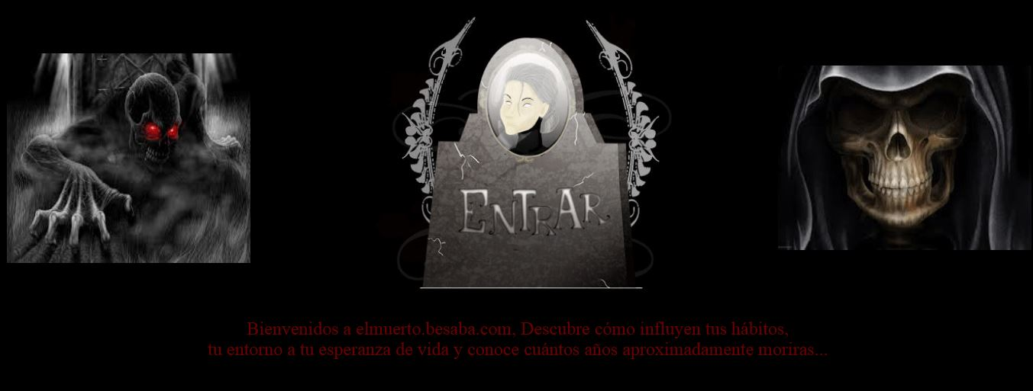
VENTANA PRINCIPAL DEL PROYECTO

Slide 4
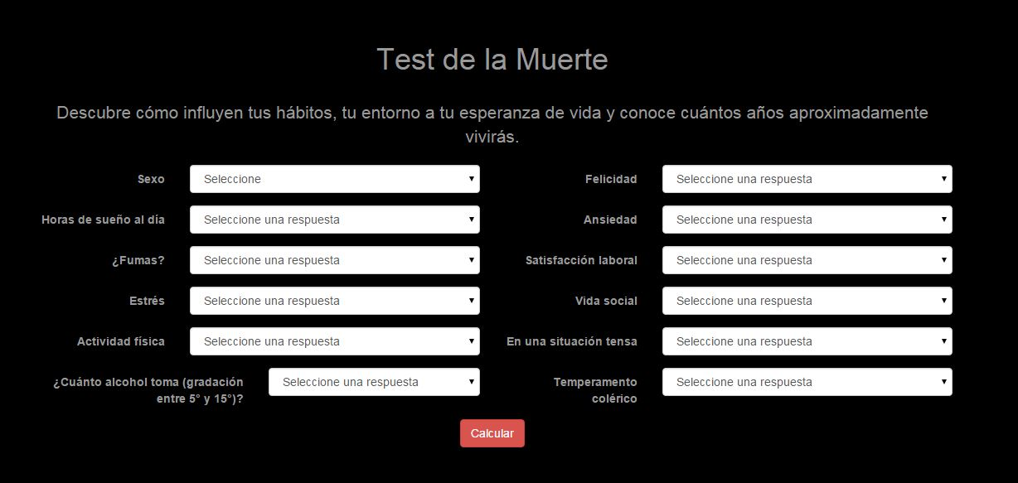
FORMULARIO PARA SABER CUANTOS AÑOS VIVIRÁS

Slide 5
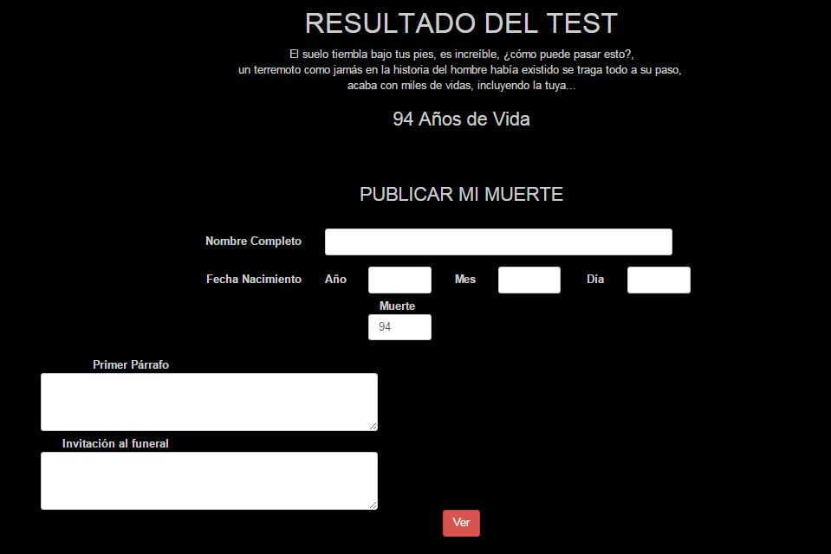

Slide 6
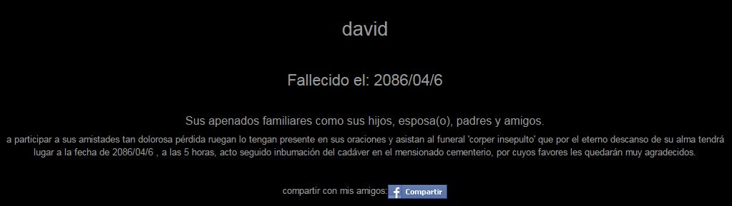
RESULTADO FINAL DEL TES T DE LA MUERTE

Slide 7
CONCLUSIONES
Actualmente el internet sea convertido en medio de comunicación y entretenimiento de muchos usuarios que interactúa con dicha tecnología, a razón de ello se desarrolló una aplicación web que sirva como medio de entretenimiento para todos los usuarios que quieran disfrutar de nuestro proyecto titulado “test de la muerte”.
No se llegó a concluir al 100 % con el propósito de nuestro proyecto, pero si tiene una funcionalidad muy entretenida.

